Slide 1
МБ ДОУ Починковский д/с №2
Муниципальный конкурс педагогического мастерства
«Моё лучшее занятие – 2022»
Проект занятия по художественно-эстетическому развитию во второй группе раннего возраста
«Дорожки к теремку»
Подготовила: воспитатель МБ ДОУ Починковский д/с №2
Масленникова Т.А. с.Починки, 2022г.

Slide 2
Нормативно-правовая база
ФГОС ДО:
- основан на принципе реализации ОП ДО … прежде всего в форме творческой активности, обеспечивающей художественно-эстетическое развитие ребёнка(п.п. 4 п. 1.2.)
- Условием реализации ОП ДО предполагает поддержку индивидуальности и инициативы детей через:
*создание условий для принятия детьми решений, выражения своих чувств и мыслей (п.п. 2 п. 3.2.5)
*организацию видов деятельности способствующих развитию… детского творчества, …и художественно-эстетического развития детей
(п.п. 4 п. 3.2.5)
Закон об образовании в РФ определяет:
- ОП ДО направлены на разностороннее развитие детей дошкольного возраста …, в том числе достижение детьми … уровня развития, необходимого и достаточного для успешного освоения ими ОП НОО, на основе индивидуального подхода к детям дошкольного возраста и специфичных для детей дошкольного возраста видов деятельности (ч. 2, ст. 64)

Slide 3
Законодательные и нормативные документы
Направление развития
Задачи
Федеральный закон об образовании №273
Ст.5. п.1. В Российской Федерации гарантируется право каждого человека на образование.
Ст.5. п.3. В Российской Федерации гарантируются общедоступность и бесплатность в соответствии с федеральными государственными образовательными стандартами дошкольного образования
ФГОС ДО
П 1.5(п.2) обеспечение государством качественного дошкольного образования
П 1,6(п.4) создание благоприятных условий развития детей в соответствии с их возрастными и индивидуальными особенностями.
П 2.6 Художественно-эстетическое развитие предполагает становление эстетического отношения к окружающему миру; реализацию самостоятельной творческой деятельности детей; восприятие художественной литературы; стимулирование сопереживания персонажам художественных произведений.
Целевые ориентиры. Ребенок овладевает основными культурными способами деятельности; установкой положительного отношения к миру; может следовать правилам в разных видах деятельности.
1.Развитие психических процессов.
2.Интеграция образовательных областей.
3.Предпосылки учебной деятельности.
Развивать внимание, навыки зрительного контроля
Речевое развитие. Художественно-эстетическое развитие /рисование, музыка/
Рисование прямых горизонтальных линий. Формирование технических навыков рисования кистью. Эмоциональное сопереживание героям художественных произведений.

Slide 4
Тема занятия
Цель занятия
Продолжать учить детей рисовать кисточкой горизонтальные линии
«Дорожки к теремку»

Slide 5
Программное содержание
Обучающие задачи
Формировать умение детей рисовать кисточкой горизонтальные линии;
Формировать навыки зрительного контроля /зрительно-двигательной координации/
Закреплять умение правильно держать кисть
Развивающие задачи
Развивать мелкую моторику рук;
Обогащать и активизировать словарь
Развивать инициативную речь
Воспитательные задачи
Воспитывать интерес и положительное отношение к рисованию;
Воспитывать эмоциональную отзывчивость и чувство сопереживания персонажам художественных произведений

Slide 6
Основные
методы и приёмы
Словесный:
-педагогическая драматургия
-объяснение
-словесные указания
-поощрения
Наглядный:
последовательный показ способа изображения
Практический:
-самостоятельное выполнение детьми работы

Slide 7
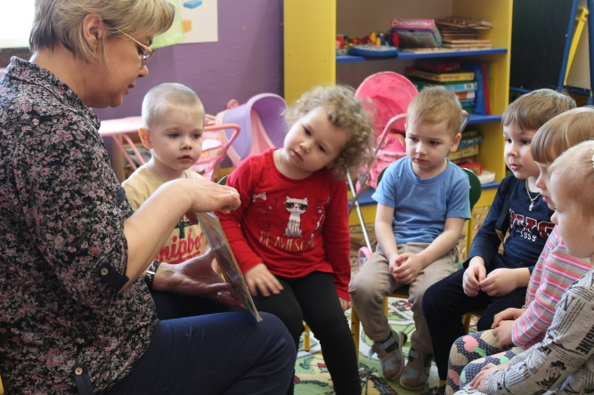
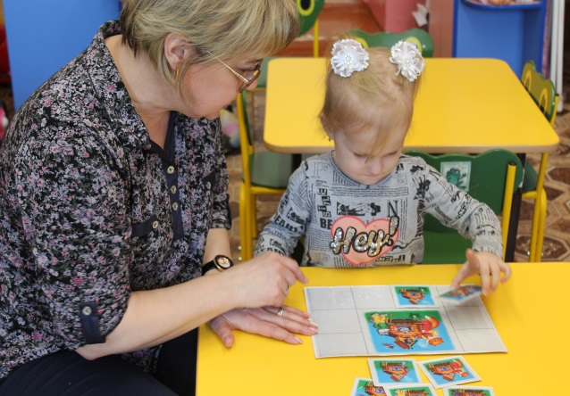
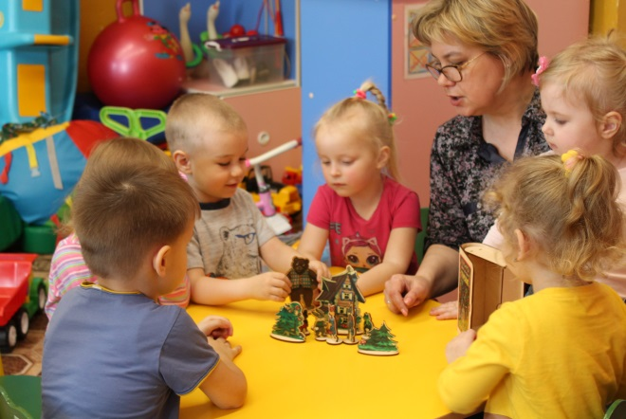
Предварительная работа
Чтение сказки «Теремок» и рассматривание иллюстраций
Настольно-печатная игра-лото «Расскажи сказку»
Настольный деревянный театр «Теремок»

Slide 8
Структура занятия
Организационный момент «Дорожки к теремку»
Постановка творческой задачи.
II. Основная часть
Пальчиковая гимнастика «Я кашу варю…»
Правила рисования кистью
Показ воспитателем способа изображения
Самостоятельная творческая деятельность детей
Физкультминутка «Две сороконожки»
III Заключительная часть
1) Итог занятия
2) Рефлексия

Slide 9
Развивающая предметно-пространственная среда в соответствии с требованиями ФГОС ДО должна:
Наличие в группе различных средств образования с учётом возрастных и индивидуальных особенностей детей
Обеспечивать возможность общения и совместной деятельности детей и взрослых
Обеспечивать реализацию различных образовательных программ
Быть содержательно-насыщенной, вариативной, доступной и безопасной
п.3.3.2.
Возможность перемещения детей в пространстве группы
п.3.3.3.
Возможность выбора детьми различных материалов и способов действий для реализации самостоятельной творческой деятельности
п.3.3.4.

